Slide 1
ANALÝZA STANDARDŮ KVALITY MHD V PLZNI
Autor bakalářské práce: Vojtěch Blažek
Vedoucí bakalářské práce: Ing. Ladislav Bartuška
Oponent bakalářské práce: prof. Ing. Vieroslav Molnár, Ph.D.
České Budějovice, červen 2018

Slide 2
Motivace a důvody k výběru daného tématu
Osobní zájem
Aktuálnost
Atraktivita MHD- preference před IAD

Slide 3
Cíl práce
Tato práce má za cíl popsat městskou hromadnou dopravu v Plzni, analyzovat standardy kvality, specifikovat metody hodnocení jejich dodržování a zjistit celkovou spokojenost cestujících s plzeňskou městskou hromadnou dopravou. Při zjištění nedostatků jde zejména o navržení vhodných způsobů k jejich odstranění a k celkovému zlepšení v oblasti kvality přepravy.

Slide 4
Výzkumný problém
Č.1: Jaké standardy kvality mají stanoveny Plzeňské městské dopravní podniky? Pro zjištění relevantních informací navštívím kancelář dopravního podniku.
Č.2: Jakými metodami dopravní podnik kontroluje dodržování stanovených standardů? I tuto informaci se pokusím zjistit v kancelářích dopravního podniku z interních dokumentů.
Č.3: Jaká je spokojenost cestujících s úrovní kvality v plzeňské hromadné dopravě? Zde navštívím několik nejdůležitějších přepravních uzlů a pomocí dotazování a pozorování získám požadované informace.

Slide 5
Použité metody
Teoreticko-metodologická část: metoda sběru dat
Odborná literatura (česká a zahraniční)
Vnitropodnikové materiály
Právní předpisy
Aplikační část:
Terénní výzkum
Vlastní pozorování
Rozhovory s cestujícími, dotazníkové šetření

Slide 6
Dosažené výsledky a návrhy opatření výzkumná otázka 1
3 skupiny standardů kvality
Doporučení – přidat určité standardy

Slide 7
Dosažené výsledky a návrhy opatření výzkumná otázka 2
5 hodnotících metod
Doporučení – externí poskytovatel

Slide 8
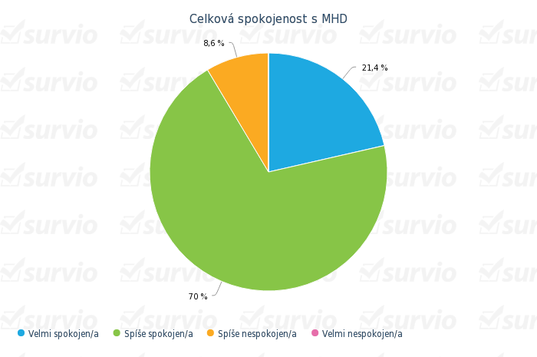
Dosažené výsledky a návrhy opatření výzkumná otázka 3
Problém – čistota, bezpečnost
Navrhovaná opatření

Slide 9
PŘÍNOS PRÁCE
Zlepšení v oblasti kvality
Zatraktivnění MHD, více cestujících

Slide 10
Závěrečné shrnutí
Problematika MHD
Podrobný popis kvality
Stanoveny 3 výzkumné otázky
Standardy
Hodnotící metody
Spokojenost cestujících

Slide 11
Doplňující dotazy
Doplňující dotaz od vedoucího práce:
Jaké další služby nabízí dopravní podnik města Plzně pro cestující, a které z nich by bylo vhodné, dle Vašeho uvážení, zahrnout do dotazníku, ať už by to bylo pouze pro potřeby interního hodnocení dané služby?
Doplňující dotaz od oponenta práce:
Na základe čoho boli oslovovaní ľudia v dotazníkovom prieskume?

Slide 12
Děkuji za pozornost

